Slide 1
第2話 ネットのイラストは だれのもの？
情報モラル教育

Slide 2
2. ネットのイラストはだれのもの？
美波さんは、たまたま見つけた動物のイラストが とても気に入り、コピーしたデータをSNSにアップ しました。
早速、SNSに
アップしちゃおう！
わー！このイラスト
すごくかわいいなぁ。
美波（みなみ）さん

Slide 3
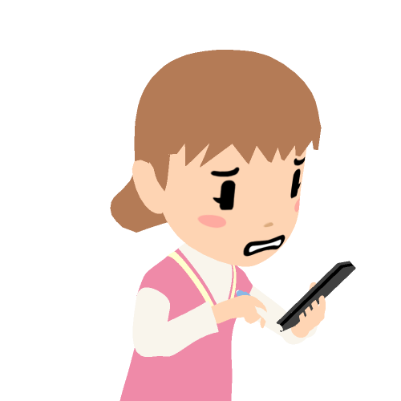
2. ネットのイラストはだれのもの？
数日後、美波さんのSNSのページに、イラストを勝手に使われて、困っているというコメントが付きました。
えっ！？
こんなことを書かれ
ちゃうなんて・・・
みなみ
20分前
みて、みて！このイラスト
カワイイでしょ？
○○△△
1分前
このイラスト、私が描いたものですよね？
勝手に使うなんてヒドイ！！

Slide 4
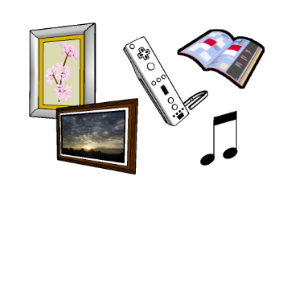
2. ネットのイラストはだれのもの？
何がいけなかったのか
一緒に考えてみよう！
文章やイラスト、写真、ゲーム、音楽、動画などの作品には「著作権」があり、他の人が勝手にコピーしたり、誰かにくばったりすることはできません。もし､自分ががんばって作った作品を、知らない人が勝手に使っていたら､どう思いますか？
どれもだれかが作った大切な作品なのね。
作者に無断でコピーしたり、
友達にあげたりするのは、ぜったいにやめましょう。
コピーなどをしてもいいのかどうか迷ったときは、
家の人や学校の先生に相談しましょう。

Slide 5
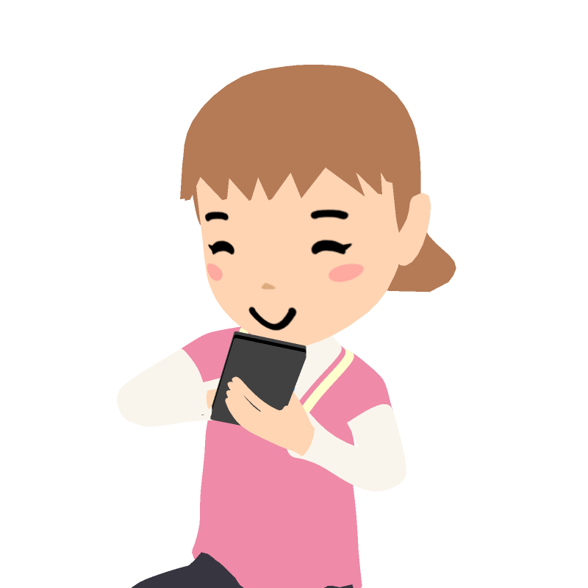
2. ネットのイラストはだれのもの？
どんな作品にも、それをがんばって作った人がいます。軽い気持ちで勝手に使うことで、誰かをいやな気持ちにさせないように気をつけましょう。
マナーをきちんと
守ろう！

